Slide 1
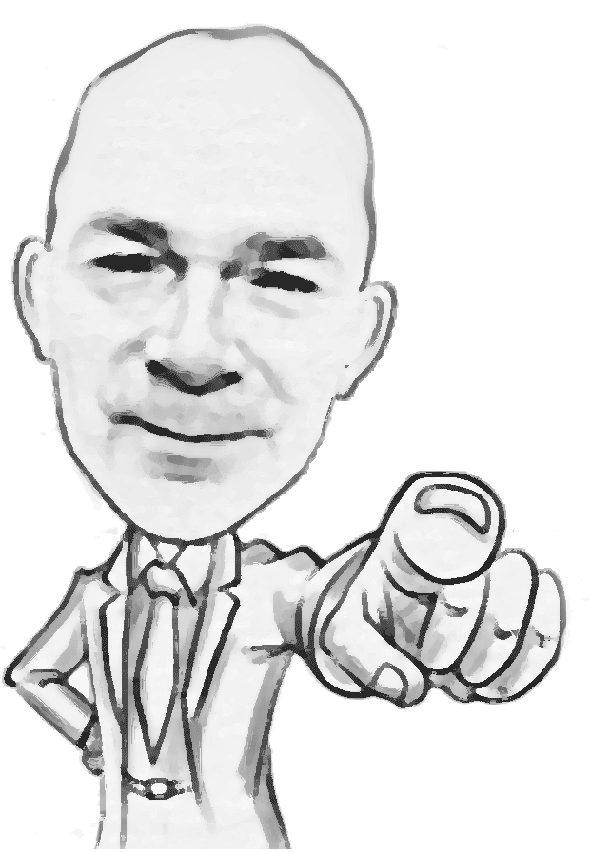
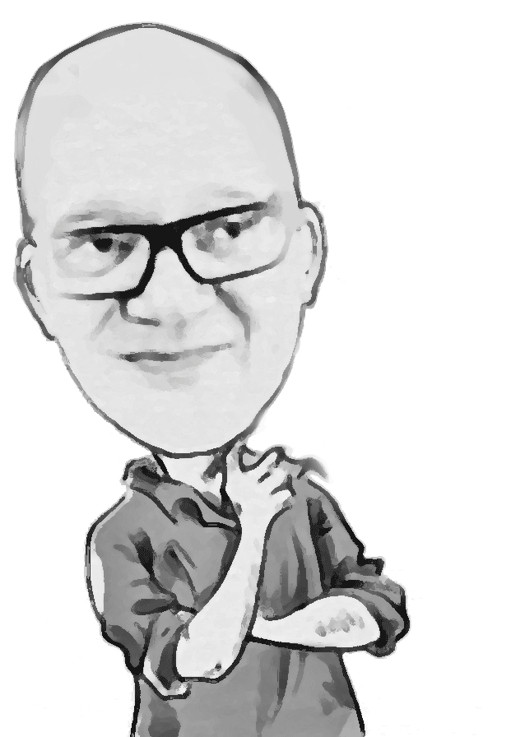
Pasi Kurttila
Markku Lang

Slide 2
Pasi Kurttila
Markku Lang

Slide 3
Projekti?
Projekti poikkeaa monista muista toiminnan organisointitavoista erityisesti päämääräsuuntautuneisuutensa, väliaikaisuutensa ja ainutkertaisuutensa vuoksi.
Projekteilla on tarkkaan määritelty alku, loppu ja aikataulu toteutusta varten.
Projekteihin liittyy usein jotain monimutkaista, esimerkiksi vaikeasti ennakoitavia riskejä tai erityistä luovuutta ja erikoisosaamista vaativia tehtäviä.
Projekteihin allokoidaan omat resurssinsa, jotka on joko irroitettu projektin toteuttajan muista resursseista tai hankittu varsinaisesti projektia varten.

Slide 4
Projektin tukeminen?
Oppimaisema.fi on foorumi omien projektien esittelyyn sekä toisiin innovatiivisiin projekteihin tutustumiseen
Julkisesta foorumista kuka tahansa voi etsiä virikkeitä omaan kehittämistoimintaansa.
Yhteisöt sekä yksittäiset henkilöt saavat tukea projektityöhön.
Käyttö on helppoa ja tarkoitettu kehittämistyön tehostamiseen, dokumentointiin ja hallintaan.
Oppimaisema.fi sisältää runsaasti automatiikkaa: tunnusten hallinta, ryhmien hallinta, verkottuminen, blogien ja wikien luominen, RSS- syötteet, videoiden konvergointi, täydennyskoulutuspalvelut, projektikorttien, uutiskirjeiden tilaus, artikkelitilaukset, html5 – tuki jne.

Slide 5
Projektin arvioiminen?
- projektin perustiedot
- blogin pitäminen ( prosessin kuvaus)
- dokumentointi valokuvin / videoin
- wikityöskentely/ tutkimus
- artikkeli -> hyvät käytänteet / asiantuntijarekisterikortti

Slide 6
Rahoitus
Tavoitteet
Arviointi
Prosessi
Prosessi
Itsearviointi
Tulokset
Levitys
Levitys
Tietokanta
Käytäntö
Koulutus

Slide 10
Notes:
Oppimaisema.fi
10 min. Perusajatus (autonominen) ja yleisrakenne:
PPT
30 OPPIMAISEMA osa- alue kerrallaan: (neutraali esittely) Rakenne: ETUSIVU (esimerkit), HYVÄ TIETÄÄ (teaser), PROJEKTIKORTIT (OPH:N kehittämisprojektit, tilat ja kalusteet, UBIKO-kortti, iTEC- Hyvät tavat, hyvä mieli, Uudisrakennus (Ritaharju), NÄKÖKULMA (Satu), ASIANTUNTIJAT (video Kirsti, kortti Petri), KOULUTUS (iTEC – School in process, Hanaholm, Tulevaisuuden horisontti) 10 Suhde muuhun OPH:n tarjontaan (mekanismi; rahoitus -> projektikuvaus -> arviointi -> hyvät käytänteet)
10 Ehdotus käytöstä/kysymykset

